Slide 1
Суралцагчдын бүтээлч сурах үйл ажиллагааг дэмжих үйлийн судалгаа
Багийн гишүүд: Т. Эрдэнэчимэг
Ц. Эрдэнэжаргал
Ө. Ариунзул

Slide 2
Сэдэв сонгосон үндэслэл
Багш бол суралцагчдын сурах үйл ажиллагаанд удирдан чиглүүлэгч мөн. Сургалтын үйл ажиллагааны явцад багш суралцагчдын хийж үйлдэж байгаа зүйл нь харилцаанд дээр суурилдаг. Энэ нь суралцагчийн бүтээлч сэтгэлгээ, бүтээлч үйл ажиллагааг дэмжих эсвэл бууруулахад тодорхой нөлөө үзүүлдэг. Бид судалгаандаа, суралцагчдын бүтээлч үйл ажиллагааны явцад, багш суралцагч хоёрын харилцааны эерэг ба сөрөг талыг нээн илрүүлж, тэдэнд нөлөөлөх хүчин зүйлийг дараахь зорилтын дагуу туршиж судлахыг хичээлээ.

Slide 3
Зорилго
Суралцагчдын бүтээлч сурах үйл ажиллагаанд тулгарч буй бэрхшээл, нөлөөлж буй хүчин зүйлийг тогтоон идэвхижүүлэх арга замыг сонгож гарах үр дүнг судлах

Slide 4
Зорилт
Суралцагчийн бүтээлчээр сурах үйл ажиллагаа ямар түвшинг тогтоох
Суралцагчийн бүтээлч сурах үйл ажиллагаанд нөлөөлж байгаа хүчин зүйлийн талаар оюутны бодол эргэцүүлэмжид судалгаа хийх
Суралцагчийн бүтээлч сурах үйл ажиллагааг дэмжих сургалтын идэвхтэй аргыг сургалт туршилтаар зохион явуулах /хөгжүүлэх сургалт, танхимын бус /
Суралцагчийн бүтээлч сурах үйл ажиллагааг дэмжих сургалтын дараахи үр дүнгийн судалгаа

Slide 5
Хамрах хүрээ
СӨБС-ийн 15 багш
СӨБС-ийн 2-р курсийн 156 оюутан,
4-р курсийн 44 оюутан хамрагдсан

Slide 6
Судалгааг дараах 2 чиглэлээр авлаа. Үүнд:
Багш оюутны бүтээлч үйл ажиллагааг дэмжих шинэлэг арга зүйг боловсруулах
Суралцагч сурах үйл ажиллагааны шинэ арга барилд суралцан, өөрийгөө нээж хөгжих

Slide 7
Бид судалгаагаа Ж.П. Жуилфорд, И. Паул Торранс нарын дэвшүүлсэн “Бүтээлч сэтгэлгээ бүтээлч үйл ажиллагааны” онолд тулгуурлан дэлхийн өнцөг булан бүрд эрдэмтэд, судлаачид олон талаас нь судлан өөрсдийн үзэл санааг дэвшүүлж гаргасан бүтээлчээр сурах үйл ажиллагааг туршиж судлахыг хичээсэн болно. Үүнээс түгээмэл хэрэглэгдэж байгаа Роберт Стернбергийн “Бүтээлч сэтгэлгээний хөрөнгө оруулалтын онол”-д 6 үндсэн хүчин зүйлийг авч үзжээ. Үүнд:

Slide 8
Сэтгэн бодох чадвар
Мэдлэг
Бодох арга барил
Хувь хүний зан чанар
Урам зориг
Гадаад орчин нөхцөл
Дээрх хүчин зүйлийн санаа нь бүтээлчээр сэтгэдэг хүн бусдын бодож сэтгэж чадаагүй шинэлэг санаануудыг сэтгэж өөрт болон бусдад ашигтайгаар хэрэгжүүлж чадна гэсэн үг.

Slide 9
Аливаа шинэ санааг дэвшүүлэхэд дийлэнх хүмүүсийн зүгээс эргэлзэх, өөртөө үл итгэх цаашлаад хэвшсэн арга барилыг илүүд үзэх хандлага ажиглагддаг байна. Харин бүтээлчээр сэтгэж чаддаг хүмүүс нь хэвшмэл арга барилаас татгалзан, амьдарлаас урган гарч ирж байгаа шинэ санааг өөрийн болгож, учирч болох саад бэрхшээлийг үл харгалзан хэрэгжүүлэх чадвартай байдаг байна. Хийж байгаа юмыг олон талаас нь харж түүний талаар гүнзгий мэдлэгтэй болохын тулд, тэр зүйлдээ дуртай байх нь хамгийн чухал. . Бүтээлчээр сэтгэх үйл ажиллагааны үндэс нь боловсрол юм. Иймийн тулд суралцагсдад “яагаад?” гэдэг ганц асуулт тавих төдийгүй “хэрхэн” “яаж хийх вэ? ”гэдэг үгийг хэрэглэж, асуулт тавьж хэвших нь чухал юм.

Slide 10
Их Британийн Үндэсний зөвлөлөөс гаргасан тайланд бүтээлч сэтгэлгээний үндсэн шинжүүдийг дараах байдлаар тодорхойлсон байдаг.
1. Бүтээлчээр бодох, аливаа зүйлд бүтээлчээр хандах
2. Бүтээлч үйл ажиллагаа нь ямар нэг зорилготой байдаг ба том жижгээс үл хамааран тодорхой нэг зорилтыг биелүүлэхэд чиглэх
3. Хүн бүтээлч үйл ажиллагааг явуулах шинэ санаа дэвшүүлэн ажиллах
4. Аливаа зорилтыг биелүүлэхээр хийж байгаа бүхий л үйл ажиллагаа нь үнэ цэнэтэй байх
Мөн “Ихэнх хүмүүс бүтээлч сэтгэлгээ гэдгийг ангийн мэдээллийн самбар дээр гаргасан олон төрлийн мэдээлэл, суралцагчдын хийсэн бүтээл зэргээр ойлгож хүлээн авдаг ч бүтээлч анги гэдэг нь үүнээс хавьгүй их утгатай байх ёстой. Багш нар ч төдийгүй суралцагчид өдөр тутмын хичээл дээр шинэ мэдлэг, мэдээлэл олж авахын тулд хамтдаа бэрхшээлийг даван туулж байгаа нь багийн үйл ажиллагаа юм.” гэжээ.

Slide 11
Суралцагчдад сэдвийн хүрээнд мэдлэг мэдээллийг олгож, саад бэрхшээлийг ухаалгаар даван туулж, чөлөөтэй сэтгэх, шүүмжлэлтэй хандах чадварыг суулгах нь тэдэнд бүтээлчээр сэтгэх үндэс суурийг тавьж өгч байгаа юм. Энэ нь тэднийг шинийг санаачилж, бүтээлчээр сэтгэж зохион байгуулалттай байж, ирээдүйд сайн иргэн, сайн боловсон хүчин, сайн багш болохын үндэс нь болно. Шинэлэг арга барилыг бий болгох нь амаргүй үйл ажиллагаа бөгөөд тухайн багшаас нарийн цаг хугацаа, төлөвлөлт, үйл ажиллагааг шаарддаг.

Slide 12
Бүтээлчээр сэтгэх үйл ажиллагааг зөвхөн багш удирдаж явуулах нь хангалттай биш үүнд сургуулийн захиргаа, засгийн газар, боловсролын яамны түвшинд энэхүү үйл ажиллагааг дэмжих, хэрэгжүүлэх нь чухал байна. Иймээс бид судалгаагаа дээрхи онолд тулгуурлан бүтээлч сэтгэлгээтэй суралцагчаас бүтээлч сэтгэлгээтэй багшийг бий болгохыг зорьж монгол хөрсөнд зохицуулан алдаа оноогоо олж, түүнийг засан сайжруулах хандлага руу чиглүүлсэн юм.

Slide 13
Мэдээлэл цуглуулсан байдал
Education Week http://www.edweek.org/ew/articles/2011/12/14/14creative.h31.html
http://www.forefrontaustin.com/feature/inspired-life-developing-creative-learners
Lucas, B., G. Claxton and E. Spencer (2013), “Progression in Student Creativity in School: First Steps Towards New Forms of Formative Assessments”, OECD Education Working Papers, No. 86, OECD Publishing.http://dx.doi.org/10.1787/5k4dp59msdwk-en
Creativity and it’s place in education, Wayne Morris
  http://www.jpb.com/creative/Creativity_in_Education.pdf

Slide 14
Суралцагчийн бүтээлчээр сурах үйл ажиллагааны түвшинг тогтоох
Бие бялдар хөгжүүлэх, Хөгжим заах арга зүйн хичээлийн сургалтад эхлэн хамрагдаж байгаа 2, 3 – р курсийн оюутны дунд ажиглалт байдлаар зохион явууллаа. Ажиглалтын үед суралцагсад өөртөө итгэлгүй, идэвхигүй, багаар ажиллах, бие даасан үйл ажиллагаанд сайн суралцаагүй, цаг ашиглалт муу, хичээлийг сайн ойлгоогүй, амархан шантарч, сэтгэлээр унах, хийж чадахгүй гэсэн ойлголт илүү харагдаж байсан.

Slide 16
Үр дүн нь:
Нийт ангийн хүүхдийн 25% идэвхитэй, 75% идэвхигүй байдал ажиглагдсан нь тэдэнд ямар нэгэн бэрхшээл болон нөлөөлөх хүчин зүйл байгааг илэрхийлж байсан юм. Иймд тэдэнд тулгарч байгаа бэрхшээл, нөлөөлж буй хүчин зүйлийг илрүүлэх зорилгоор судалгааг дараах байдлаар явууллаа.

Slide 17
Суралцагчийн бүтээлч сурах үйл ажиллагаанд нөлөөлж байгаа хүчин зүйлийн талаар оюутны бодол эргэцүүлэмжийн судалгаа
Судалгааг 2012 оны 4 сард 3 курс, 2013 оны 3 сард 2 курсийн оюутнаас “ Оюутан таны бүтээлч сурах үйл ажиллагааг дэмжих боломж байна уу? “ бодол, эргэцүүлэмжийг бичүүлсний үндсэн дээр дараахь байдлаар нэгтгэн дүгнэлээ.
Багшийн зүгээс оюутныг бүтээлч сургах эерэг харилцаа
Багшийн зүгээс оюутныг бүтээлч сургахад нөлөөлөх сөрөг харилцаа
Оюутны өөрийн сургалтдаа хандах сөрөг хандлага

Slide 18
Багшийн зүгээс оюутныг бүтээлч сургах эерэг харилцаа

Slide 19
Багшийн зүгээс оюутныг бүтээлч сургахад нөлөөлөх сөрөг харилцаа

Slide 20
Оюутны өөрийн сургалтдаа хандах сөрөг хандлага

Slide 21
СӨБС-ийн 2, 4-р курсийн суралцагчдаас сурах бүтээлч үйл ажиллагаанд тулгарч байгаа бэрхшээл байгаа эсэхийг судлахдаа дараах байдлаар авлаа.
Ямар үед та хичээлд идэвхтэй оролцдог вэ?
Ямар үед таны хичээлд оролцох оролцоо буурдаг вэ?

Slide 22
Ямар үед та хичээлдээ идэвхтэй оролцдог вэ?

Slide 23
Ямар үед таны хичээлд оролцох сонирхол буурдаг вэ?

Slide 24
1. Оюутан таны сурах идэвхи сонирхолд энэ хичээлийн хэлбэр, агуулга, заах аргын шинэчлэл нийцэж байна уу?

Slide 25
Суралцагчийн бүтээлч сурах үйл ажиллагааг дэмжих идэвхитэй сургалт туршилт
Сургалт туршилтыг 2010-2013 оны хичээлийн жилд Бие бялдар, Хөгжим заах арга зүйн хичээлээр нийт 332 оюутны дунд явуулсан.
Танхимын бус сургалтаар жүжигчилсэн тоглолт, спортын уралдаан тэмцээн, балет, урлагийн тоглолт үзэх зэрэг үйл ажиллагааг зохион явууллаа.
Хөгжүүлэх сургалтыг төлөвлөгөөний дагуу явууллаа. Сургалтын үед оюутан нь шантрах тохиолдол байсан боловч хэсэг хугацааны дараа идэвхтэй болсноос гадна өөрөө сонирхож сургалтад хандах болсон нь тухайн оюутны хөгжил төлөвшилд өөрчлөлт гарч байгаагийн илрэл юм. Оюутны хөгжил, төлөвшилд гарсан өөрчлөлтийг дараахь судалгаагаар үзүүлэхийг хичээлээ.

Slide 26
3. Сургалтад хамрагдсанаараа та өөрийгөө хөгжсөн гэж үзэж байна уу? Чухам яаж хөгжсөн бэ?

Slide 27
5. Сургалтанд хамрагдахаас өмнө таны сэтгэгдэл ямар байсан бэ?
2 курс
Би өөрийгөө хөдөлгөөний эвсэл муутай гэж боддог байсан
Хийх ёстой зүйлээ хийхэд болно гэсэн бодолтой байсан
Нөхдийнхөө өмнө гараад өөрийн хийж чаддаг зүйлээ итгэлтэй хийж чадахгүй гэж бодож байсан
Би нотыг сайн мэддэггүй, хөгжмийн талын авъяас байхгүй гэж боддог
Хүүхдийн дууг мэддэггүй олны өмнө дуулж чаддаггүй гэж боддог байсан
4 курс
Бие бялдар гимнастик хийх сонирхолгүй байсан
БНХ-ийн бие бялдрын талаархи мэдлэгийг хэтэрхий том гэж бодоод би чадахгүй байх гэсэн өөртөө итгэлгүй байсан.
Хөгжөөн баясгах ажил гэдгийг сайн мэддэггүй

Slide 28
6. Сургалтанд хамрагдсаны дараах сэтгэгдэл
2 курс
Гимнастик, хөгжимт хөдөлгөөний хичээлээр би дасгалыг хийж чадахгүй гэж бодож байсан сургалтанд хамрагдаад үүнд итгэлтэй болсон
Найз нөхөдтэйгөө туршлага солилцсон нь миний хөдөлгөөний идэвхи сайжирсан
Өөрөө хичээвэл дасгал хөдөлгөөнийг хийж чадах юм байна гэж бодсон
Нотыг хараад уншиж чаддаг болсон
4 курс
Сургалтын үйл ажиллагааны явцад мэдлэг, ур чадвартай болсон. Хүүхдийг гимнастикийн дасгал хөдөлгөөнөөр хэрхэн хөгжүүлж болох талаар мэдэж авсан
Хөдөлгөөний гүйцэтгэл хөдөлгөөний эвсэлтэй болсон.
Цахилгаан даралт болон төгөлдөр хуур хөгжим дээр хүүхдийн дууг нот хараад тоглож чаддаг болсон
Хөгжөөн баясгах үйл ажиллагааны зохион байгуулалт, бүтцийн талаар мэдлэг олж авсан.

Slide 29
7. Суралцагч таныг сургаж байгаа багш ямар байвал таны хөгжил төлөвшилд ач холбогдолтой вэ?

Slide 30
Суралцагчийн бүтээлч сурах үйл ажиллагааг дэмжих сургалтын хэсгээс:
Андерсон “Гурван тоорой” үлгэрийн сэдвээр зохиомжлон хийсэн 4.2-р ангийн оюутны жүжигчилсэн тоглолт
С. Маршак “Муурын байшин” үлгэрийн сэдвээр зохиомжлон хийсэн 4.1-р ангийн оюутны жүжигчилсэн тоглолт

Slide 31
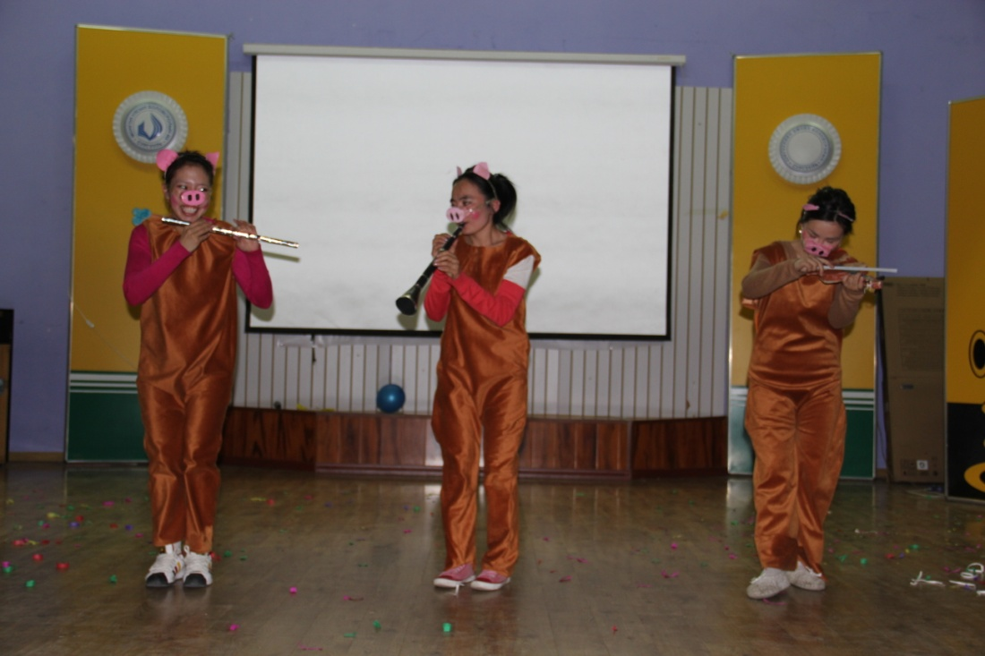
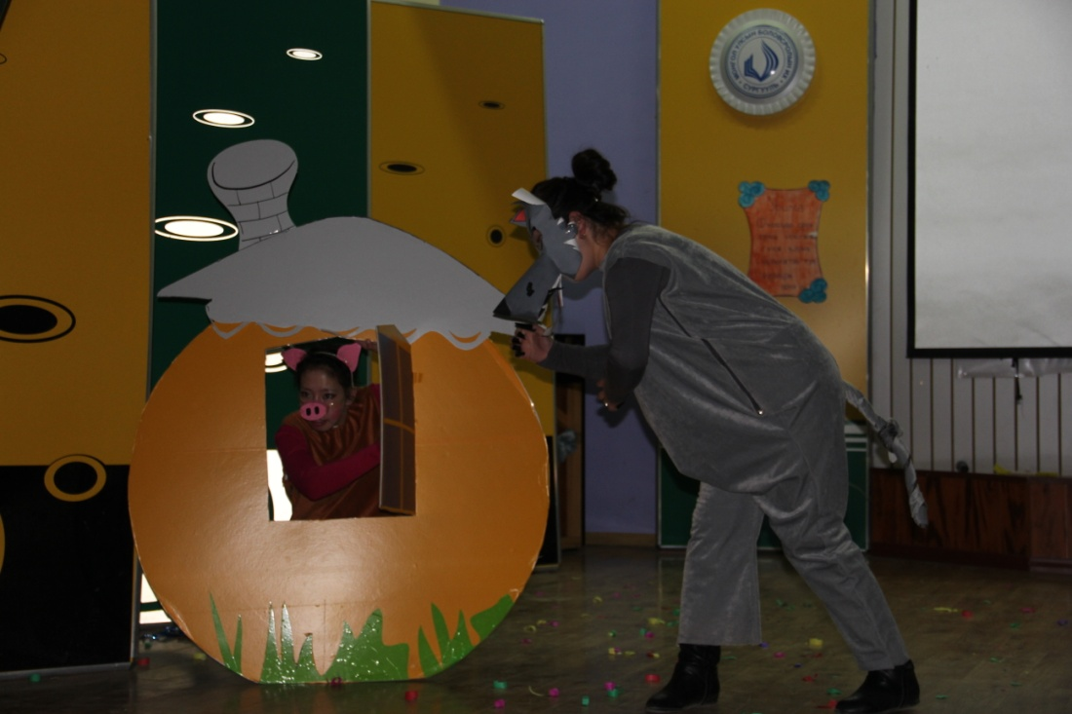

Slide 32
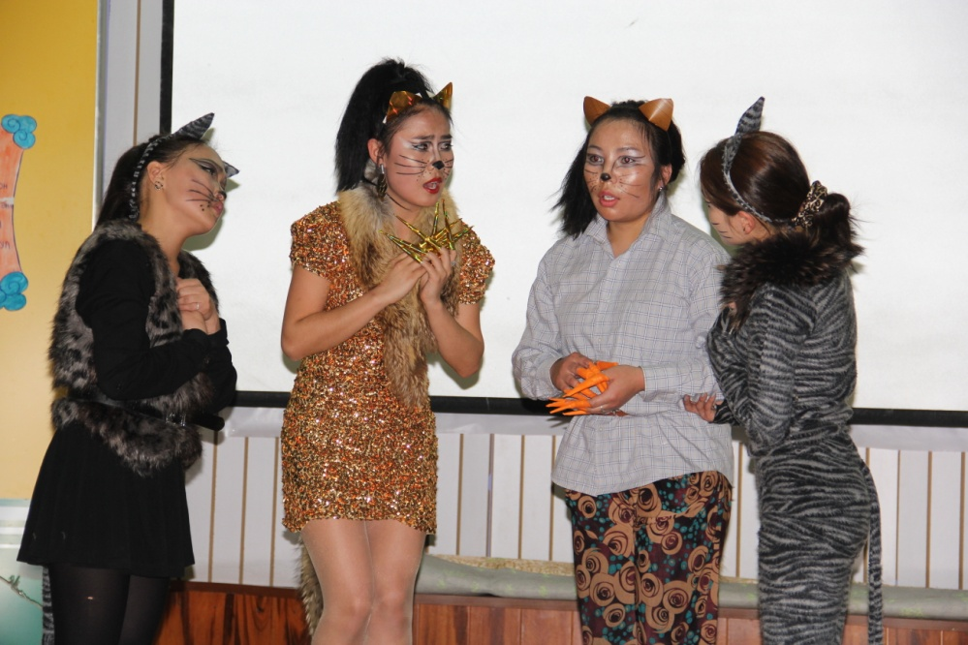
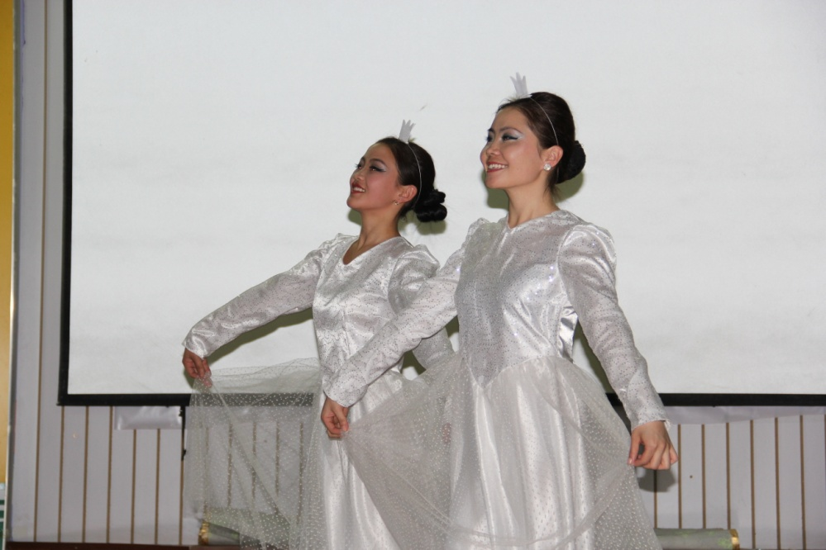

Slide 33
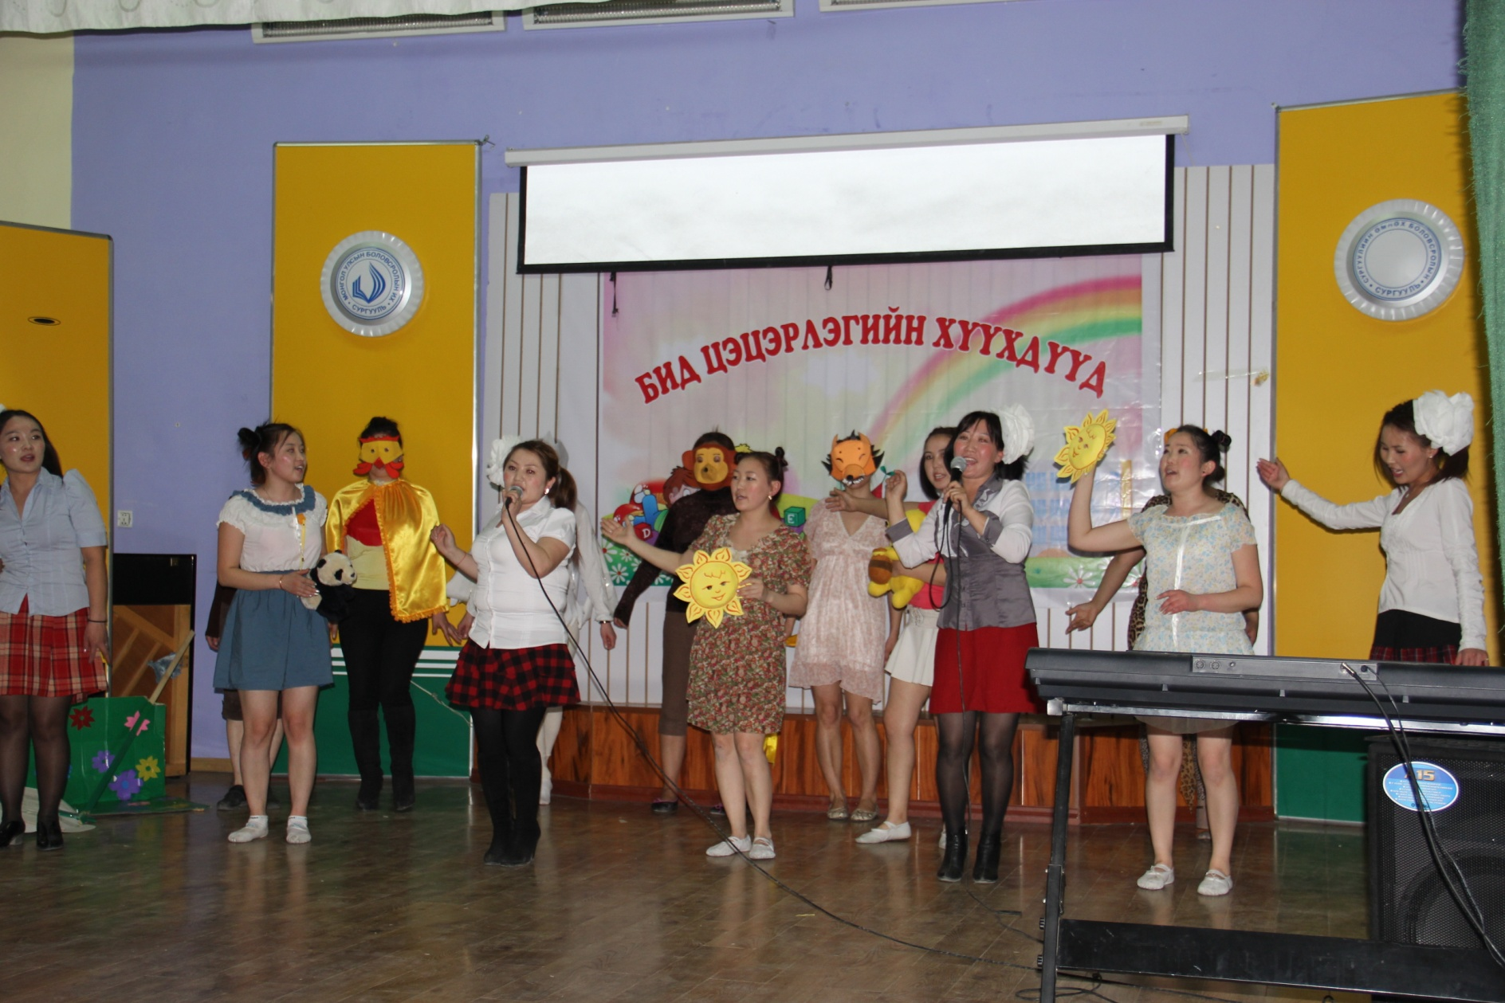

Slide 34
Дүгнэлт
Багш үйл ажиллагаандаа дүгнэлт хийж, өнөөгийн багшийн загвар гаргах
Багш бид суралцагчдад үйлчилгээ үзүүлж байгаа тул өөртөө сэтгэлгээний шинэчлэлт, өөрчлөлт хийж суралцагчийнхаа итгэлийг олох олон олон дэвшилтэд аргад суралцах нь чухал байна.
Бие даалтын даалгаврын ачааллыг багш нар ярилцан тохиролцож, олон зүйлийг давхцуулан өгөлгүй, уян хатан байх
Суралцагчийн бүтээлч сурах үйл ажиллагааг дэмжихэд танхимын сургалтаас гадна оюутныг идэвхижүүлэх төрөл бүрийн үйл ажиллагааг сонирхолтой хэлбэрээр зохион явуулах нь чухал юм гэж үзлээ.

Slide 35
Зөвлөмж
Сургалтын хэлбэрийг сонирхолтой байдлаар 2-3 хэлбэрээр зохион явуулж оюутны бүтээлчээр сурах үйлийг дэмжих нь чухал юм.
Оюутан бүрийн суралцах онцлогийг харгалзан сургалтыг зохион явуулах ба тухайн оюутанд боломж олгох нь оюутны сурах идэвхийг өдөөж өгөх гол арга болно.
Сургалтын явцад оюутанг өөрөөр нь хөгжүүлэх аргыг оновчтой хэрэглэж, урам өгөх нь шилдэг арга болно.

Slide 36
АНХААРАЛ тавьсанд баярлалаа

